Slide 1
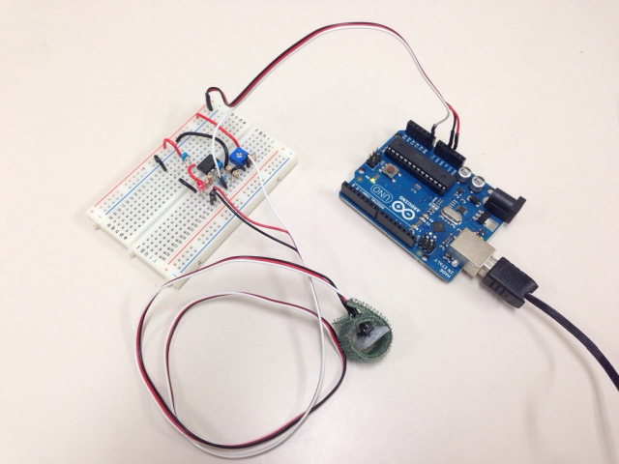
Arduinoによる指尖容積脈波測定

Slide 2
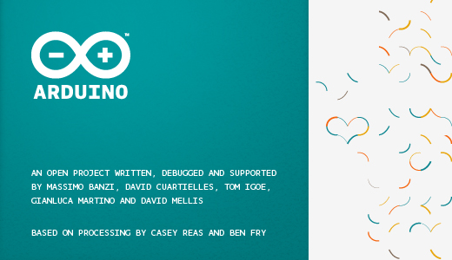
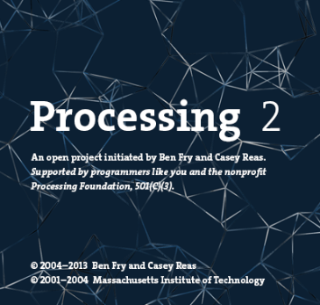
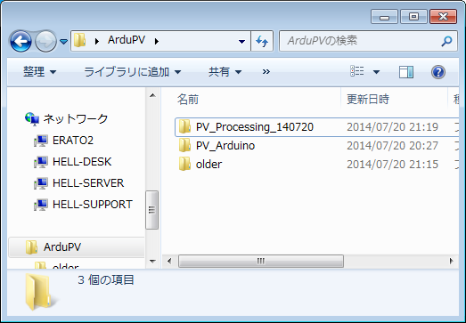
0.ソフトウェアの準備（Arduino/Processing）← 事前学習
http://arduino.cc/en/Main/Software
https://www.processing.org/download/
開発環境の準備は？
今回使うソフトウェアの準備は？
http://protolab.sakura.ne.jp/OPPL/?page_id=165
Notes:
会場はWifiが使えるようなので、指定アドレスからダウンロードし、インストールしてもらう。
あるいは、環境の設定までは、事前に行ってきてもらう？
接続がうまくいかない人のために、開発環境が入ったUSBメモリを10個くらい用意しておく。

Slide 3
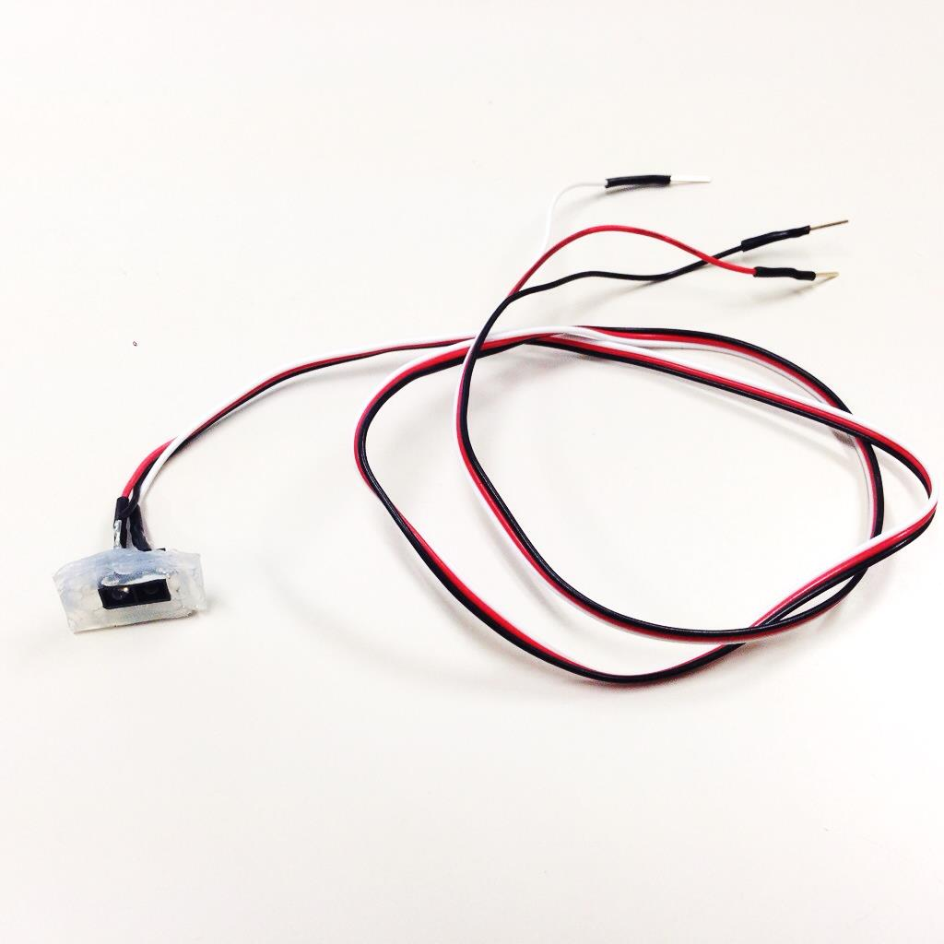
1-1-1.脈波センサーの作成(1)
ピンヘッダー
フォトリフレクタ
LBR-127HLD
赤白黒
ワイヤー
脈波の検出には、フォトリフレクタ（LBR-127HLD）を用いる。
赤白黒ワイヤーで延長し、ブレッドボード上の回路に接続する。
Notes:
センサーは、ハンダづけ済のものを予め用意しておく。
組み立ては、要するにArduinoに差し込むだけだが、最初歩はこれくらいでも良いのでは？

Slide 4
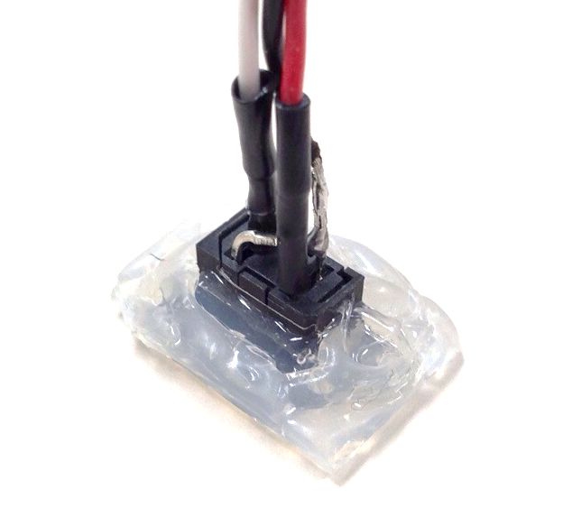
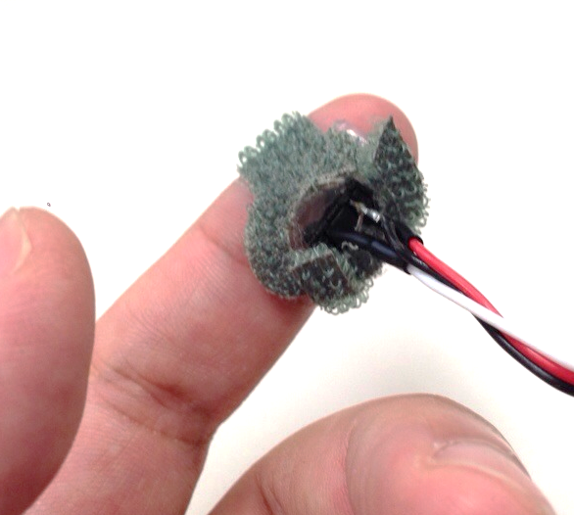
1-1-2.脈波センサーの作成(2)
④に白を接続
③を②につなぎ
黒を接続
正面図↓
①に赤を接続
ホットボンドで
フチを作成
背面図↓
※センサー背面の切れ込みの向きに注意！
ベルクロで
指に固定
③と②を連結し黒へ接続
④を白へ接続
①を赤へ接続
Notes:
センサーは、ハンダづけ済のものを予め用意しておく。
組み立ては、要するにArduinoに差し込むだけだが、最初歩はこれくらいでも良いのでは？

Slide 5
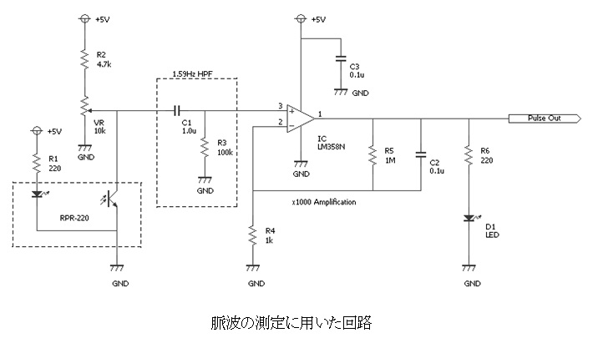
1-2-1.測定装置の組み立て（作成する回路）
2.4k
LBR-127HLD

Slide 6
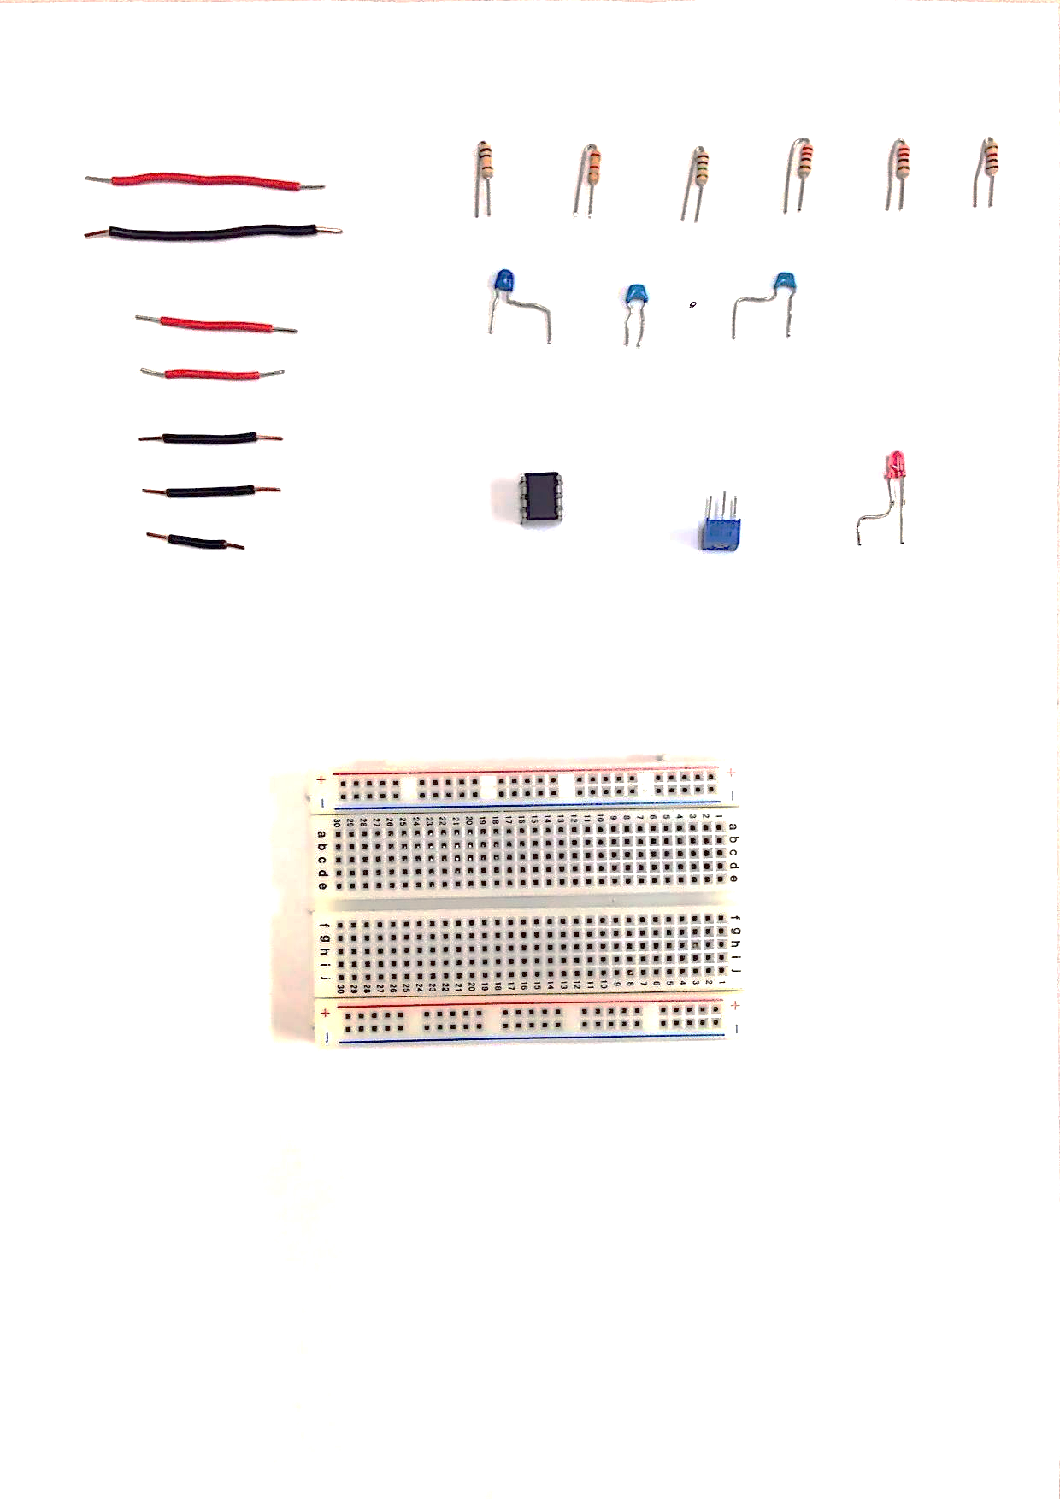
1-2-1.測定装置の組み立て（原寸大パーツリスト）
100kΩ
（茶黒黄金）
2.4kΩ
（赤黄赤金）
1MΩ
（茶黒緑金）
220Ω
（赤赤茶金）
220Ω
（赤赤茶金）
1kΩ
（茶黒赤金）
コンデンサー
105
コンデンサー
104
コンデンサー
104
LM358
可変抵抗103
(10k)
LED
Notes:
センサーは、ハンダづけ済のものを予め用意しておく。
組み立ては、要するにArduinoに差し込むだけだが、最初歩はこれくらいでも良いのでは？

Slide 7
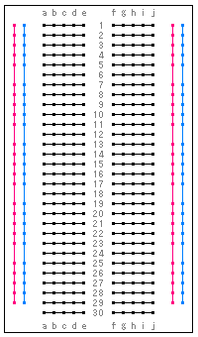
1-2-1.測定装置の組み立て（ブレッドボード）
ブレッドボードはハンダ付けをしないで、電子回路を仮組みするためのもの。ブレッドボードの内部で、黒いラインは横方向に、赤と青のラインは縦方向に接続されている。
黒いラインの部分は、真ん中で分断されており、ICやコンデンサー、抵抗などを配置する。赤と青のラインには、通常電池やマイクロコンピュータから電源を接続し、電子回路に電源を供給するために使用する。

Slide 8
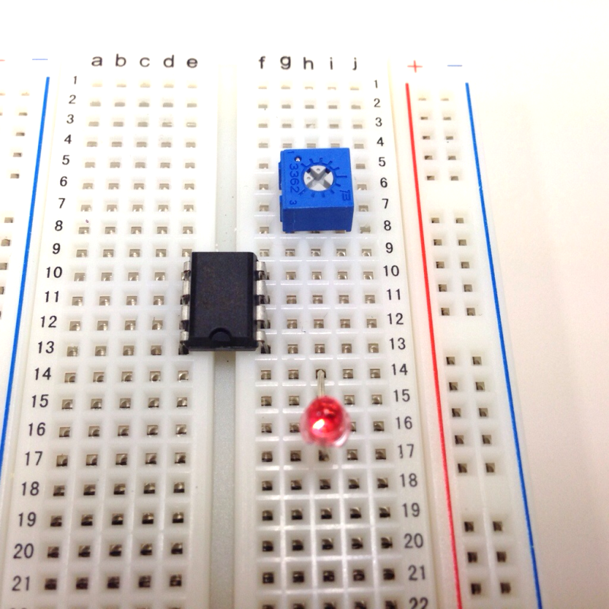
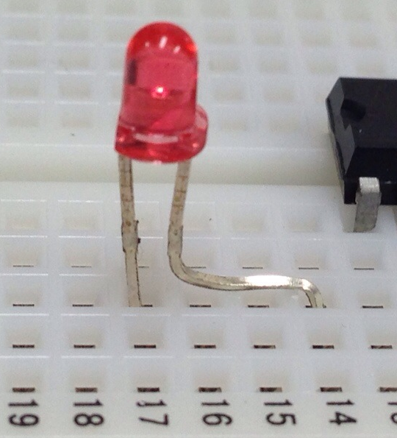
1-2-1.測定装置の組み立て（IC・LED・VR）
※銀ポッチが左上になるように配置！
【可変抵抗103(10k)】
両端がh6,h8
真ん中をi7へ
【LM358】
切れ込みを下側にして、
e,f列の10~13へ
切れ込み
斜めの
切れ込み
【LED】
h14-h17
－
（短い足）
＋
（長い足）
※LEDには向きがあるので注意！

Slide 9
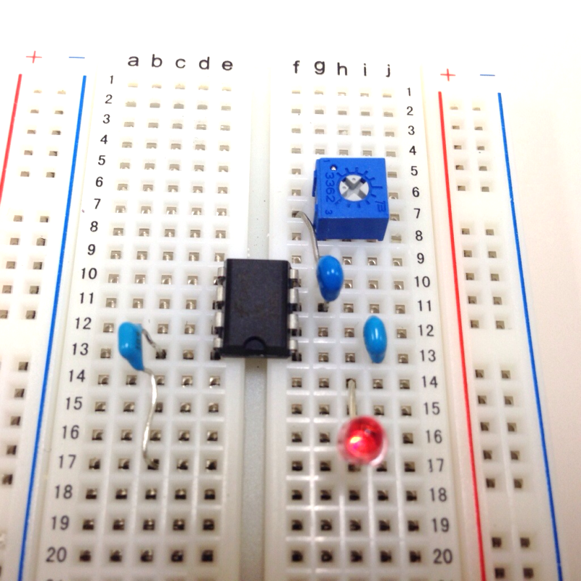
1-2-1.測定装置の組み立て（コンデンサー）
【コンデンサー105】
g11-f7
【コンデンサー104】
i12-i13
【コンデンサー104】
c13-c17
※コンデンサーには向きはありません。

Slide 10
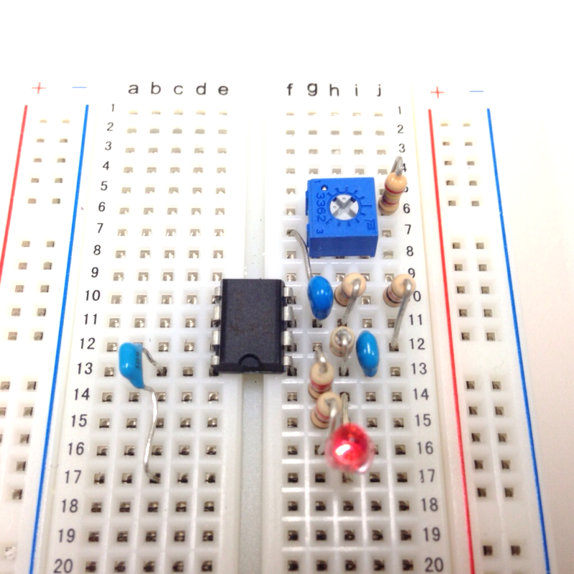
1-2-1.測定装置の組み立て（抵抗）
【2.4kΩ（赤黄赤金）】
j5-j6
【100kΩ（茶黒黄金）】
h10-h11
【1kΩ（茶黒赤金）】
j10-j12
【1MΩ（茶黒緑金）】
h12-h13
【220Ω（赤赤茶金）】
g13-g14
【220Ω（赤赤茶金）】
g15-g16
※抵抗には向きはありません。

Slide 11
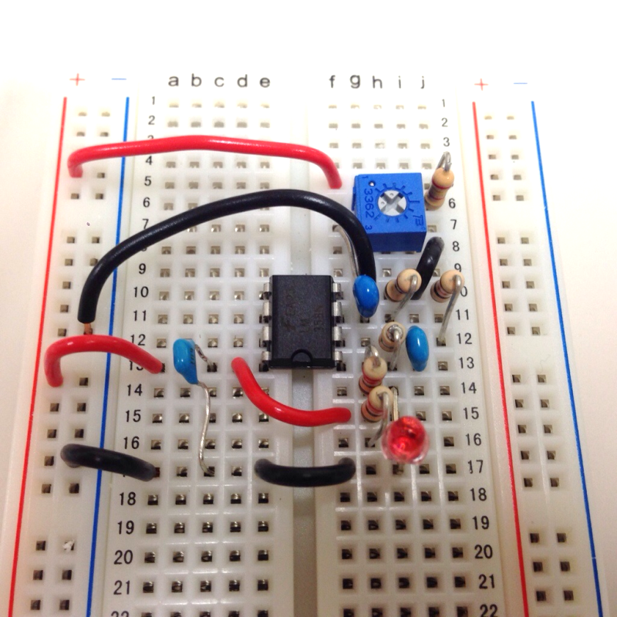
1-2-1.測定装置の組み立て（線）
【赤（長）】
5V - f5
【黒（長）】
GND - g10
【黒（短）】
i10 – j8
【赤（短）】
5V - a13
【黒（短）】
GND - a17
【赤（短）】
d13 – f15
【黒（短）】
e17 - f17

Slide 12
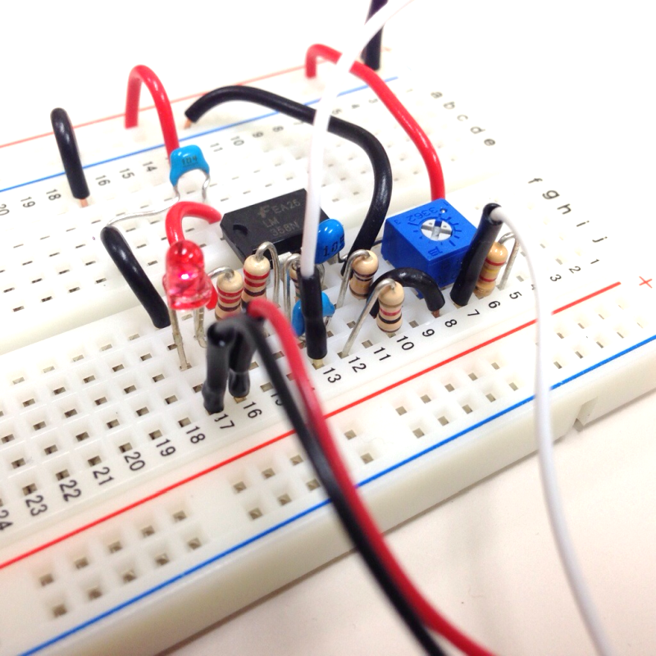
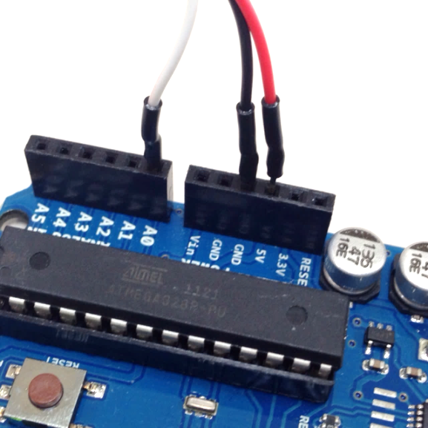
1-2-1.測定装置の組み立て（センサー・Arduinoとの接続）
脈波のシグナル
j13-ArduinoのA0へ
電源ライン
5V-arduinoの5Vへ
GND-ArduinoのGNDへ
脈波センサー
赤線-j16
黒線-j17
白線-j7

Slide 13
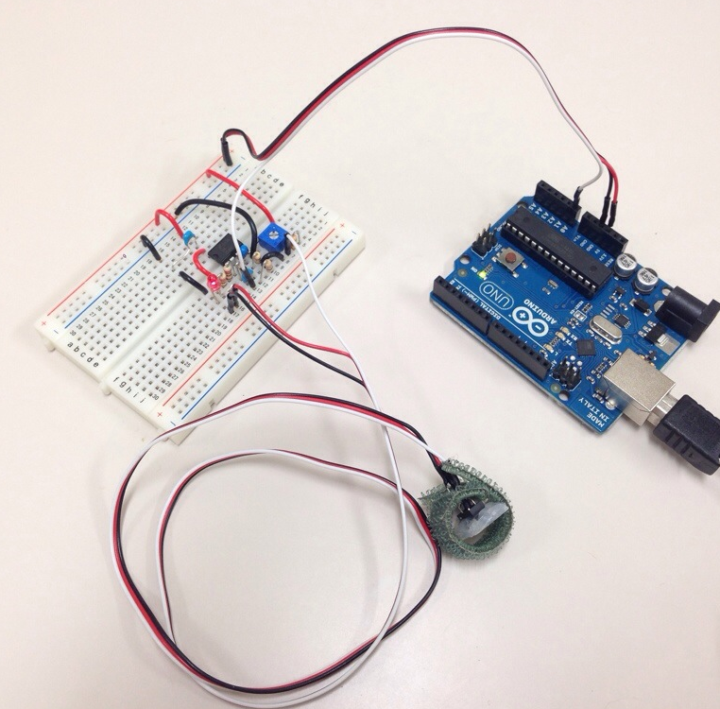
1-2-1.測定装置の組み立て（完成図）
脈波測定回路
ArduinoUno
脈波センサー

Slide 14
2.測定プログラムの概要
Arduino側のプログラム
Processing側のプログラム
PV_Arduinoの書き込み
（脈波を読み込みPCへ送る）
測定プログラム
PV_Processingの実行
（PCへ送られた脈波をグラフ表示）
（極大点を求めHRとPV振幅を算出）
（ HRとPV振幅をディスクに保存）

Slide 15
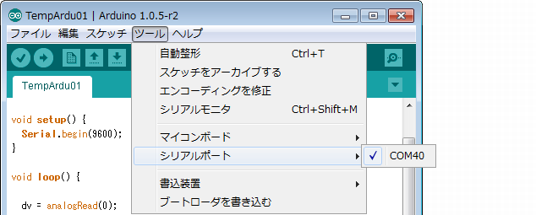
2-1-1. 測定プログラム -Arduino側の用意-
PV_ArduinoをArduinoUNOへ書き込む。
マイコンボードに
ArduinoUnoを指定
シリアルポートをArduinoUNOに割り当てられたものに指定
※ポート番号はPCによって異なる
1.検証
2.書き込み
プログラム内容を検証(verify)し、
完了したらボードへ書き込みを行う。
Notes:
1.開発環境を設定して、Arduinoにこちらで用意したソフトウェアを書き込む。

Slide 16
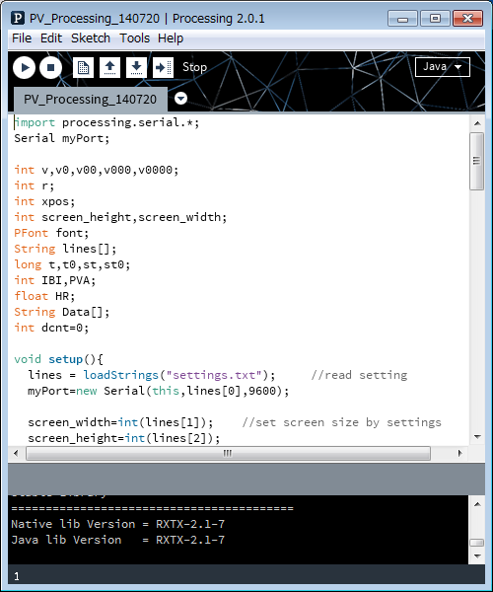
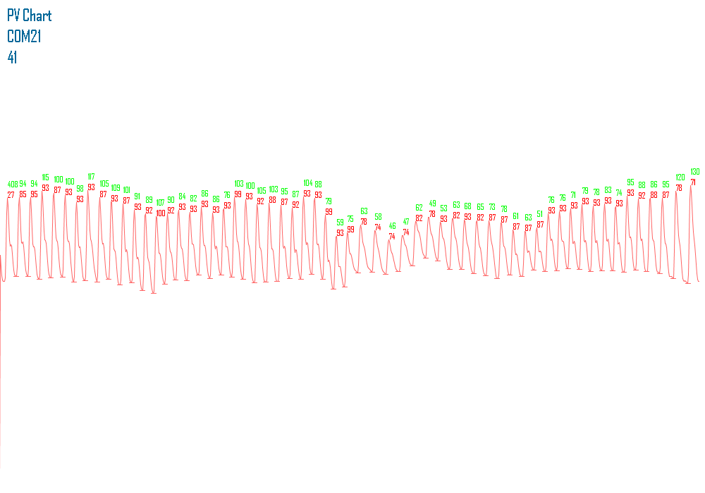
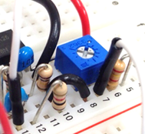
2-1-2. 測定プログラム -PC側の用意-
settings.txtを開き、COMポートを指定する。
変更後、上書き保存をして閉じる。
PV_ProcessingをProcessingで実行する。
Processingの実行ボタンを押すとプログラムが起動する。
実行
接続しているCOMポートと
経過秒数が表示される
停止
プログラムを停止する場合は、画面右上の☓ボタンではなく、開発環境の停止ボタンを押すようにする。
脈波の波形と、算出されたHR値（赤）、脈波振幅値（緑）が表示される。
脈振幅は、ブレッドボード上の可変抵抗（青い部品）で調整することができる。
Notes:
2.Processing側のソフトウェアを起動して動作を確認
まずは動作を確認する。
そのあと、プログラムの簡単な解説を行う。

Slide 17
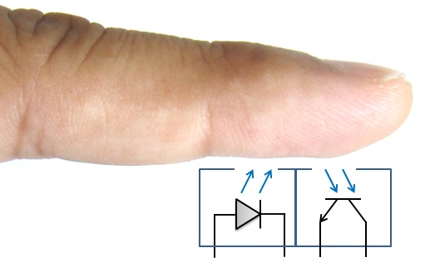
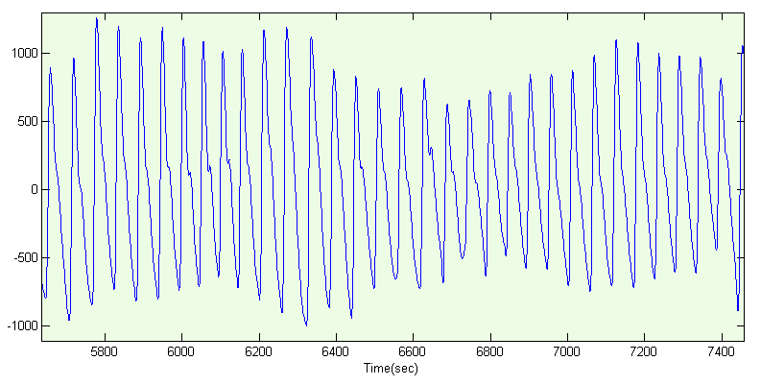
2-1-3. 解説：
指尖容積脈波は、心臓の収縮に伴う波の伝播をとらえたもの。光学的にとらえた変化であるため光電容積脈波とも呼ばれる。
指尖部の組織にLEDを用いて赤外光をあて、反射光をフォトダイオードで測定することにより、赤外光の吸収率を調べる手法。
赤外線
LED
フォト
ダイオード
心臓が1回収縮するたびに、1つのピークが生じるため、簡易的な心拍数測定法として用いられる。しかし、その波形は、心周期以外の様々な生体制御システムの影響を受けており、振幅は交感神経活動を反映すると考えられている。
Notes:
・脈波がどのような原理で測定されるのか
・プログラムはどのような処理をしているのか
などの簡単な解説があっても良いかもしれない。

Slide 18
3-1.測定実習 「課題遂行に伴う脈派の変化」
目的
課題遂行に伴う脈派の変化を調べる
計測スケジュール
前安静（2分）
課題（3分）
後安静（2分）
測定指標
指尖容積脈波を測定する。PCに送られた脈波波形から、心拍数・脈波振幅を算出し、変化を調べる。ソフトウェアは、PV_Arduino/PV_Processingを用いる。
結果の処理および考察
・Excellに自動で出力されたデータを利用する。
・課題中、心拍数と脈波振幅はどのように変化したか？
・前安静と後安静では、どのように各指標の値が異なるか？
Notes:
ここでは、少し長く測定できる実習用のソフトに切り替えて実験を行う。
実習では、自作の測定器を用いて自己紹介をする際の皮膚温の変化を測定してみる。
安静期の必要性など、簡単な実験計画の話もできると良い。
あと、ストレスと末梢循環の関連性なども話をするべき？

Slide 19
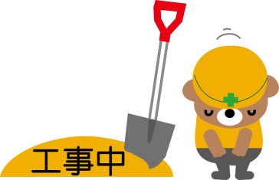
改訂履歴
-------------------------------------------------------
14/07/16 長野が初版作成
14/07/20 センサーの作成、プログラムのページを追加
14/08/02 測定実習および解説ページの改変
14/08/06 渡邉が一部修正
・スライ7 LED配置の説明追加
・スライド89 コンデンサ・抵抗に向きはないという説明追加
・スライド15 setting.txtを編集後閉じるという説明追加
14/08/30 長野が修正 ・PVの測定波形を振幅が正しく計測されるバージョンに更新
14/09/08 手塚が課題のスライド内容を変更。ソフトウェアのダウンロードの指示スライドを追加（スライド2と19が相互リンク）

Slide 20
TWS「作って学ぶ精神生理学(2)にご参加の皆様へ
http://protolab.sakura.ne.jp/OPPL/?page_id=165 にアクセスして，
Arduino/Processing用のソフトウェア（ArduPV）をダウンロードしておいてください
（配布資料にあるスライド2ページ目に上記URLが掲載）

Slide 21
TWS「作って学ぶ精神生理学(2)にご参加の皆様へ
http://protolab.sakura.ne.jp/OPPL/?page_id=165 にアクセスして，
Arduino/Processing用のソフトウェア（ArduPV）をダウンロードしておいてください
（配布資料にあるスライド2ページ目に上記URLが掲載）

